Slide 1
FUNCIONES
IMPARES

Slide 2
Una función es impar cuando:
F (-x) = - F (x)
La grafica es simétrica con respecto al origen (simetría con “X” y “Y”).

Slide 3
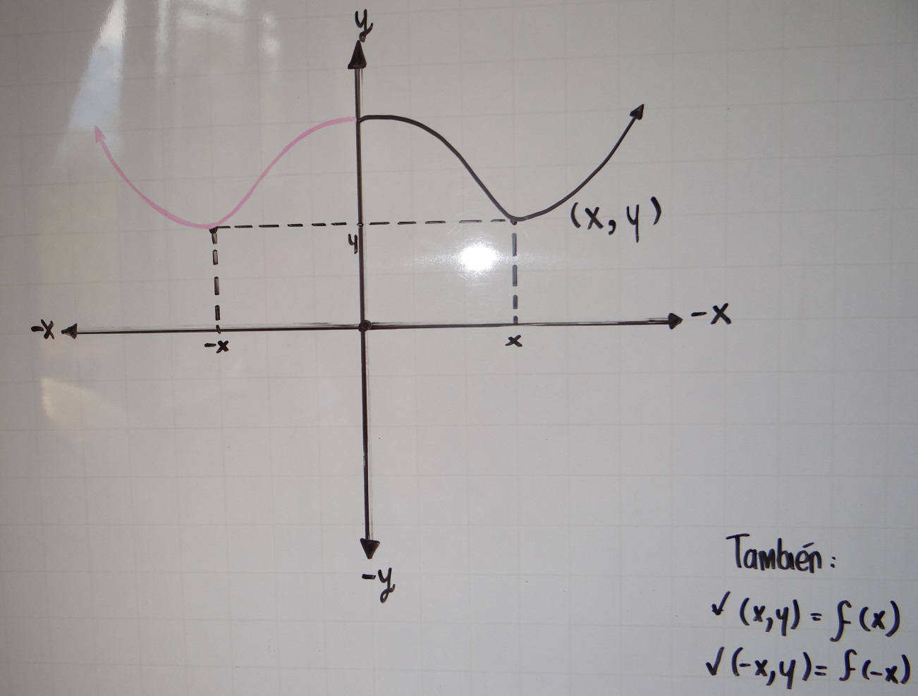
SIMETRIA
Una grafica es simetría respecto al eje “y” si cada vez que (x , y) es un punto de la grafica, (- x , y) es también un punto de la grafica.

Slide 4
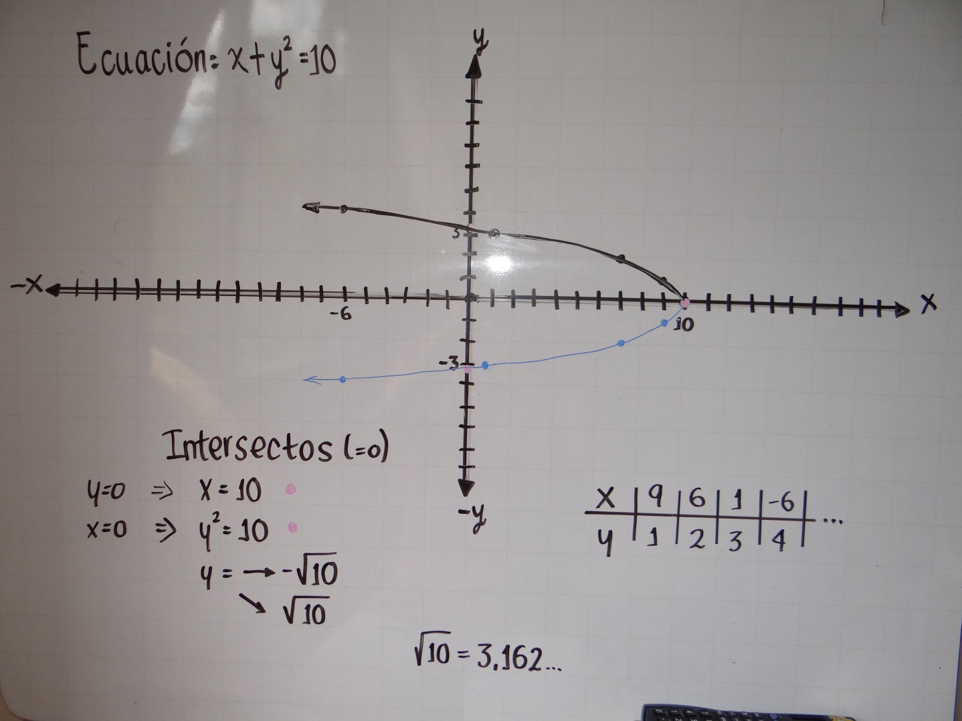
Una grafica es simétrica con respecto al eje “x” si cada vez que (x , y) es un punto de la grafica, (x , -y) es también un punto en la grafica.

Slide 5
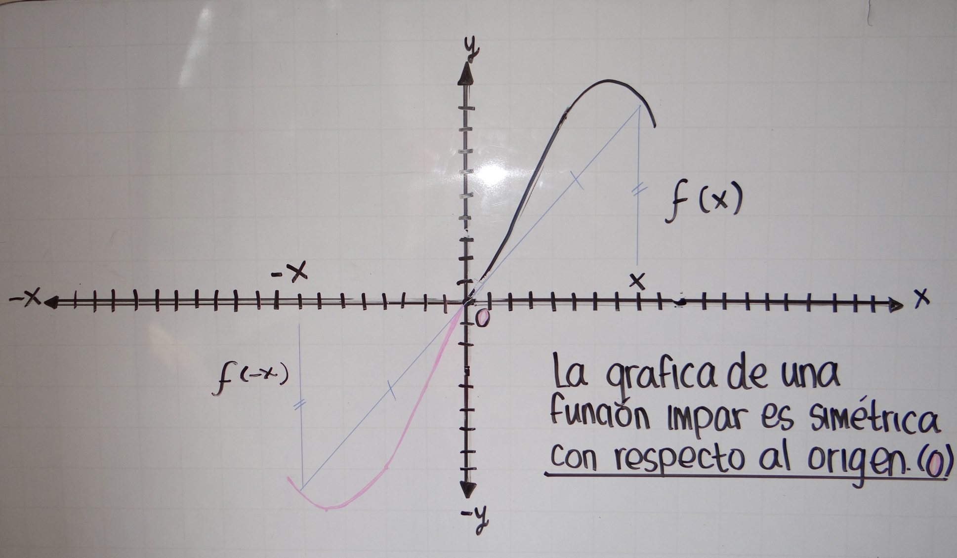
Una grafica es simétrica con el origen si cada vez que (x , y) es un punto de la grafica, (-x , -y) es también un punto de la grafica.

Slide 6
La grafica de una función impar es simétrica alrededor del origen si hemos trazado la grafica de F para x ≥ 0, entonces podemos obtener toda la grafica al girar esta parte 180º alrededor del origen.
NOTA: Esto es equivalente a reflejar primero en el eje “X” y luego en el eje “Y”.

Slide 7
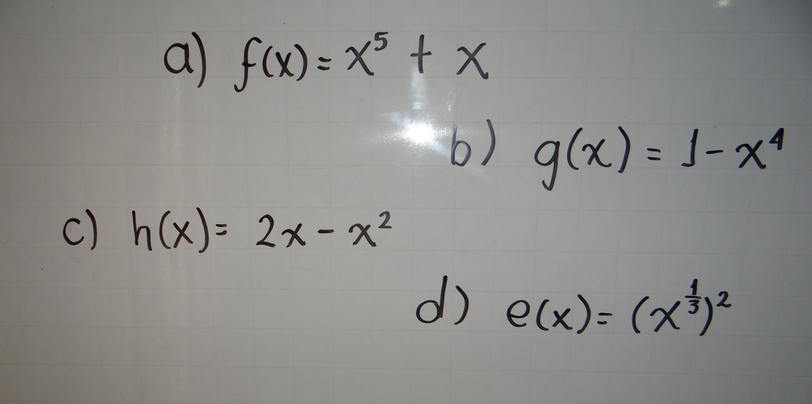
Determine si la función es par, impar o ninguna de estas.

Slide 8
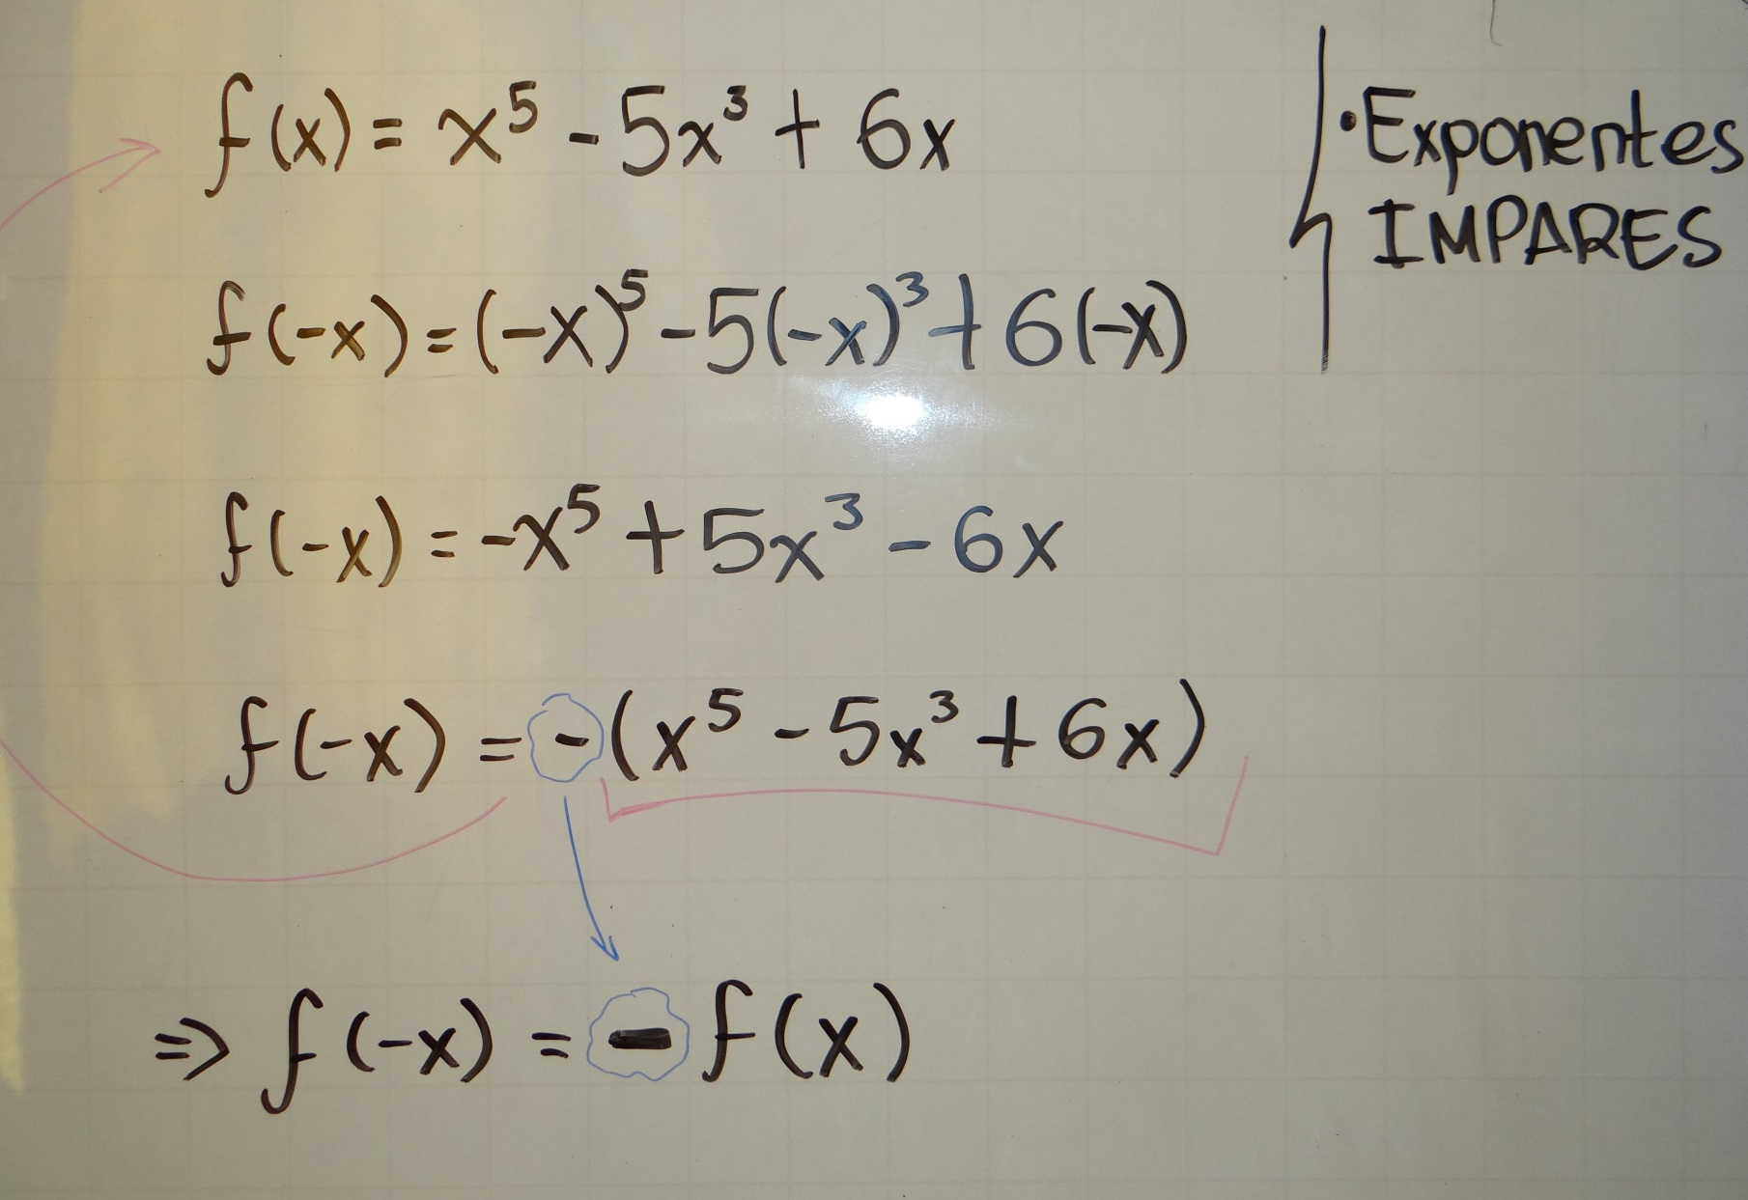
IMPORTANTE

Slide 9
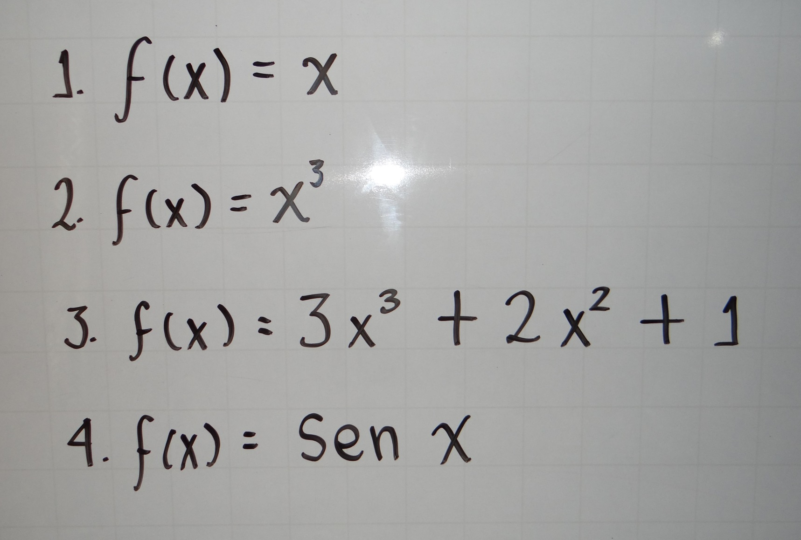
EJEMPLOS - EJERCICIOS

Slide 10
ALARGAMIENTO Y CONTRACCIÓN VERTICAL DE UNA FUNCIÓN

Slide 11
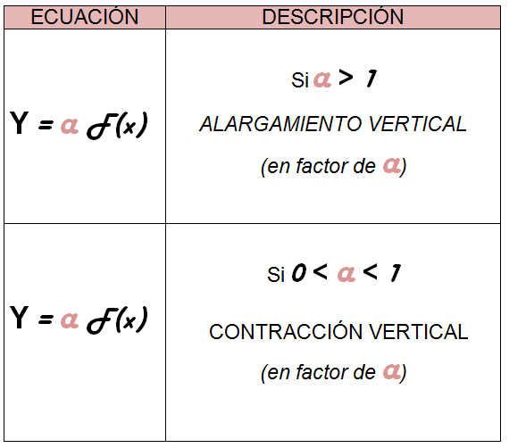

Slide 12
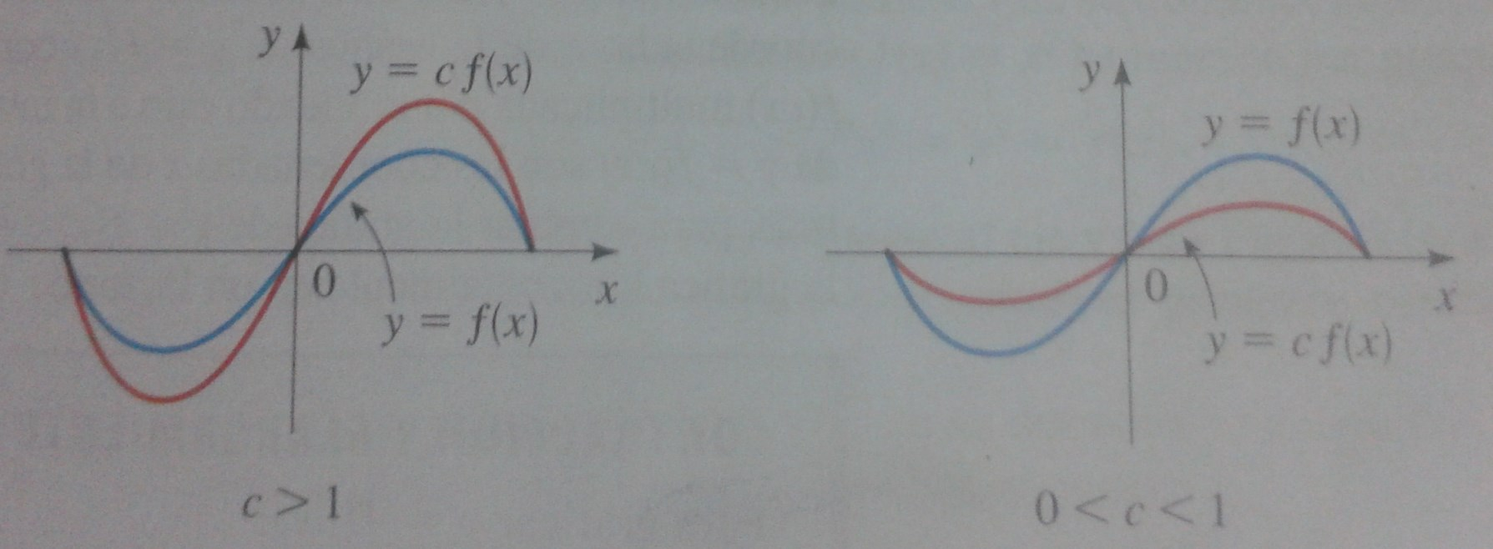
c = a

Slide 13
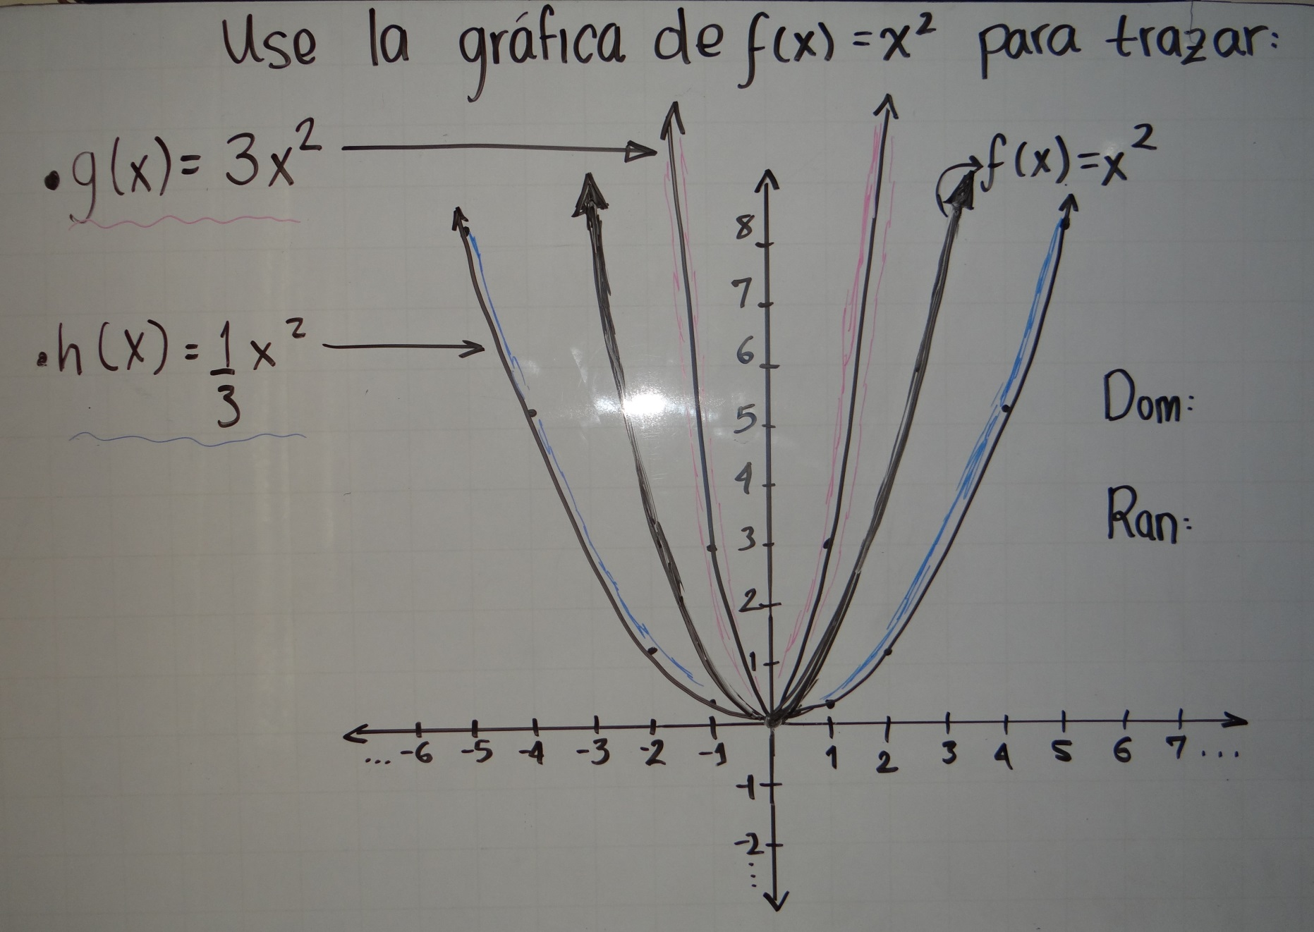

Slide 14
EJEMPLOS - EJERCICIOS
1. Y = ¼ χ²
2. Y = 3|X|

Slide 15
CONTRACCIÓN Y ALARGAMIENTO HORIZONTAL DE UNA FUNCIÓN

Slide 16
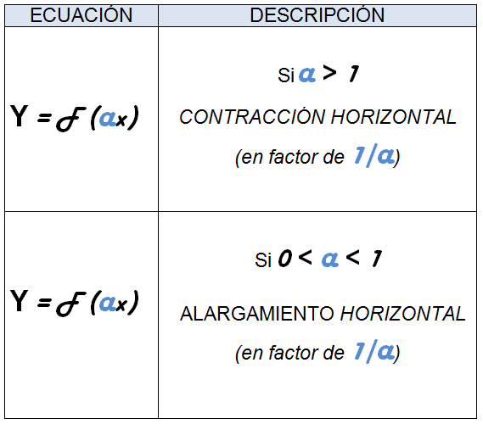

Slide 17
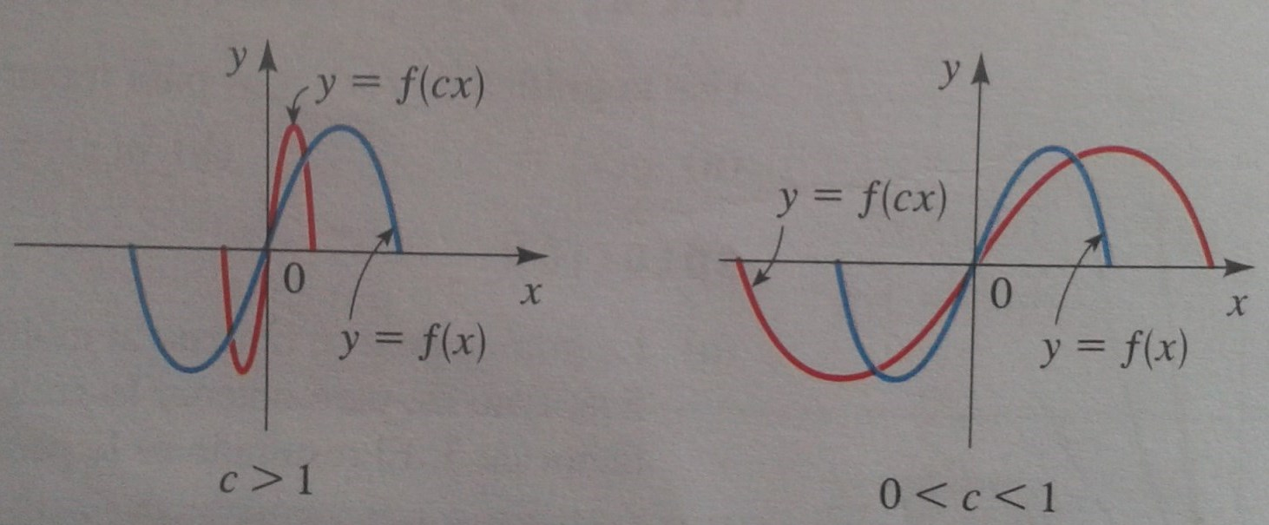
c = a

Slide 18
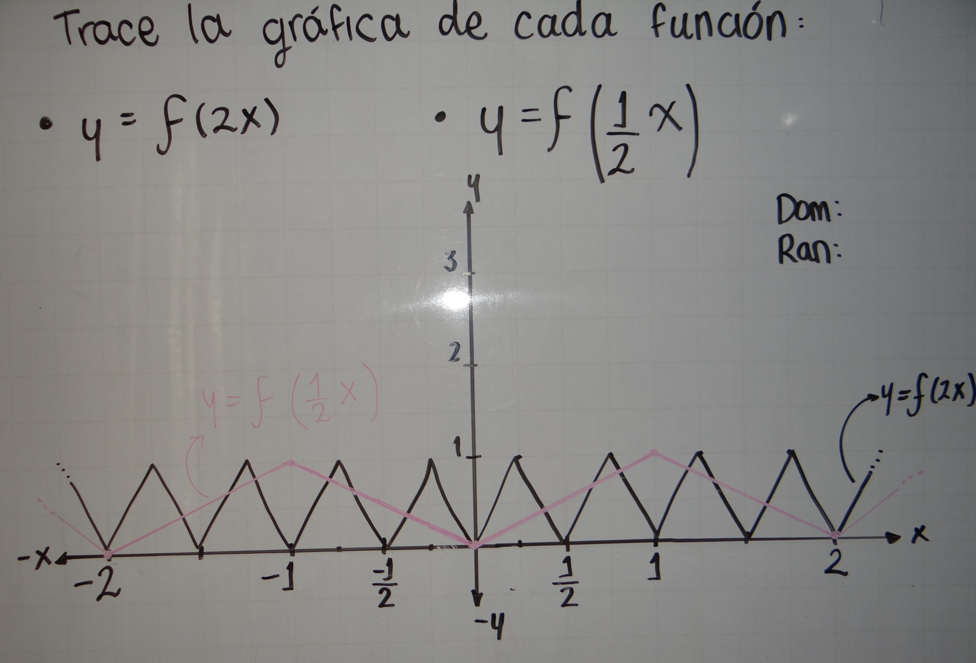

Slide 19
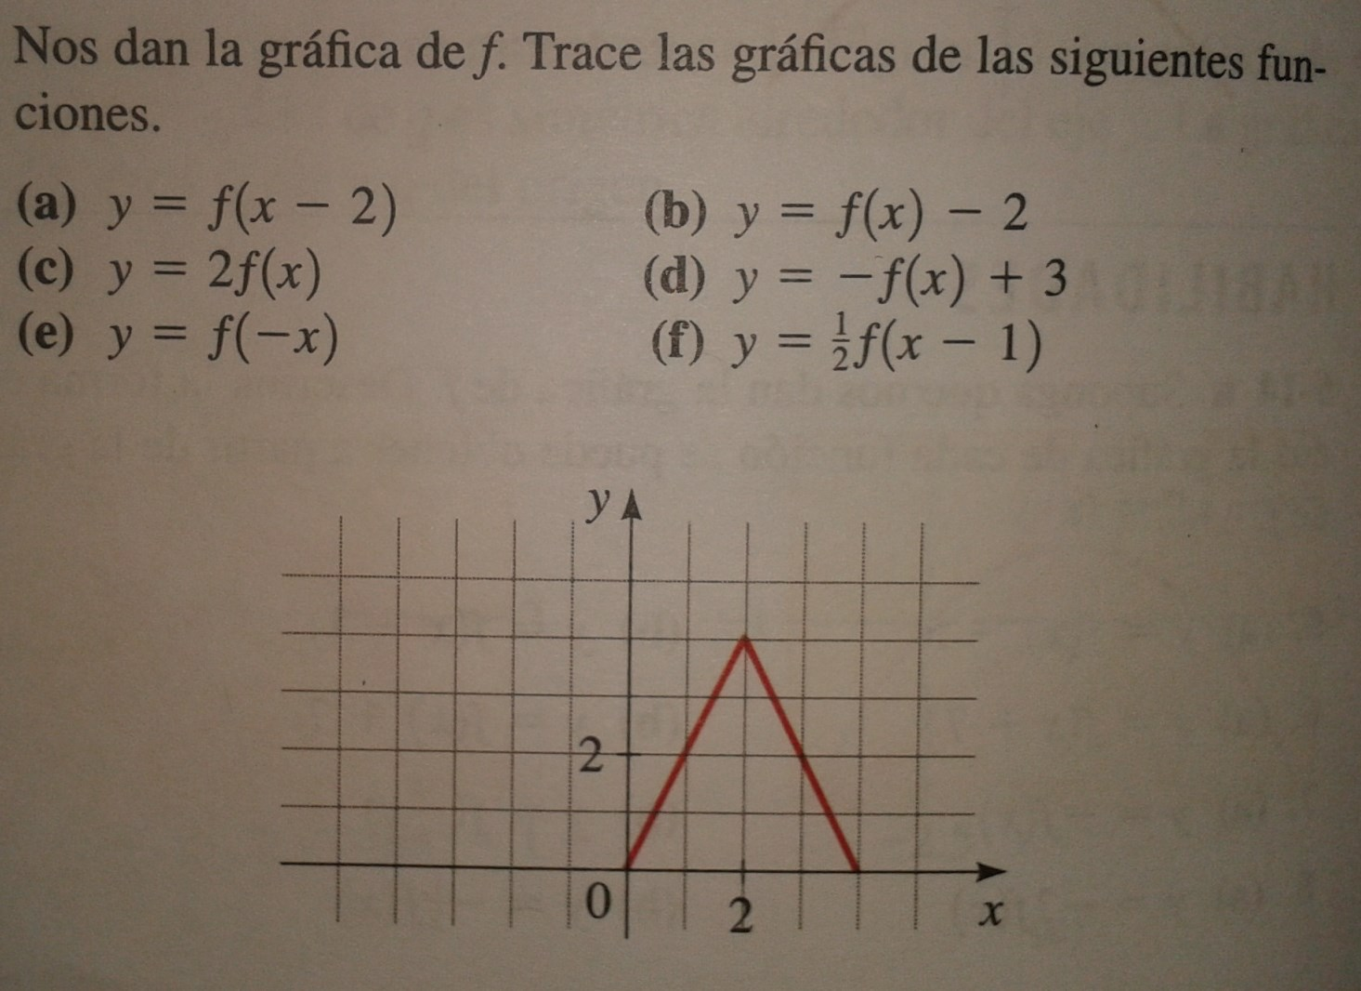
EJEMPLOS - EJERCICIOS

